Slide 1


Erziehungspartnerschaft auf Augenhöhe:
Jeder Tag ist Elternabend
Ergebnisse, Erfahrungen und Fazit für die Praxis vom Modellprojekt ElternClub

Slide 2

Erleichtert die Erziehungspartnerschaft
Bringt Papilio in die Familie
Eltern unterstützen sich gegenseitig
Name ReferentIn und Datum einfügen

Slide 3
Gliederung
Modellprojekt Papilio-ElternClub
Ergebnisse der Studie
Fazit
3

Slide 4

Modellprojekt Papilio-ElternClub

Slide 5
Modellprojekt Papilio-ElternClub
Hintergrund: Im Rahmen des Modellprojektes wurde der Papilio-ElternClub zwischen Januar 2012 und Mai 2014 entwickelt, implementiert und begleitend evaluiert.
Prozessevaluation: Überprüfung der Umsetzbarkeit und Akzeptanz des Papilio-ElternClubs, seiner Maßnahmen und Materialien. Die Ergebnisse sollten Erkenntnisse für die Optimierung des ElternClubs liefern.
Fragestellungen:
Umsetzbarkeit: Ist der ElternClub in den Einrichtungen aus Sicht der ElternClub-BegleiterInnen umsetzbar?
Akzeptanz: Wie werden die einzelnen Treffen, der ElternClub insgesamt von den ElternClub-BegleiterInnen und Eltern bewertet?
Nutzen: Ist der ElternClub für die Einrichtungen nutzbar? Können die Eltern die Inhalte in ihrem Familienalltag anwenden?
Materialien: Wie werden die Materialien bewertet? Sind sie für die Zielgruppe geeignet oder sind Modifikationen notwendig?

Slide 6
ElternClub – Studie
Zeitraum der Befragung: März 2013 - April 2014
Befragung während der Fortbildung zur ElternClub-BegleiterIn
Fortbildung: Trainerinnen und ElternClub-BegleiterInnen beantworteten Fragebögen zu 6 Messzeitpunkten während der Fortbildung und Supervision.
Erfasst wurde u.a. die Zufriedenheit mit der Fortbildung, die Beurteilung verschiedener Elemente der Fortbildung und der Materialien.
Befragung während der Implementierung des ElternClubs
ElternClub: ElternClub-BegleiterInnen und Eltern beantworteten Fragebögen zu 5 Messzeitpunkten, nach jedem ElternClub-Treffen.
Erfasst wurde u.a. die Beurteilung der Inhalte der einzelnen Treffen des ElternClubs, Gestaltung durch die ElternClub-Begleiterin, Gesamtbeurteilung, Materialien, Stärken und Schwächen des ElternClubs.

Slide 7
Stichprobe
ElternClub-BegleiterInnen
  45 pädagogische Fachkräfte wurden zertifiziert.
  Weiblich: 43 (96%), männlich: 2 (4%), Alter: 28 – 68 Jahre (M = 44,7)
Erreichte Eltern
  ca. 350 Eltern, 90% Mütter, 10% Väter, 22 - 55 Jahre (M = 36; SD = 5.37)
  Muttersprache: 82% deutsch, 18% andere (z.B. türkisch, russisch)
  Ausbildung: Kein Schulabschluss (1%), Hauptschule (15%), Realschule (47%), Abitur / Fachabitur (35%), andere (2%)
  In den Elterngruppen waren verschiedene sozialen Schichten vertreten.
Orte der Einrichtungen
  6 Bundesländer, Orte / Städte mit Einwohnerzahlen von ca. 175 - 1.700.000 Einwohnern, überwiegend Kleinstädte (56%)

Slide 8
Ergebnisse

Slide 9
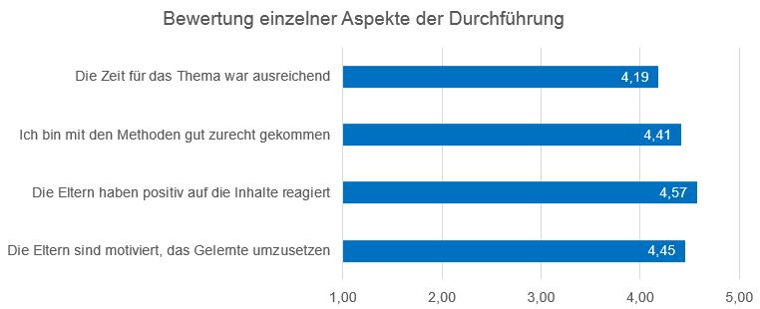
ElternClub-BegleiterInnen: Durchführbarkeit
Gesamteinschätzung (t5): Über 90 Prozent der ElternClub-BegleiterInnen gaben an, dass der ElternClub zeitlich, inhaltlich und organisatorisch größtenteils bis völlig so wie geplant umgesetzt werden konnte.
Bewertung einzelner Aspekte der Durchführung (t1 - t5): In Gruppen mit Eltern aus sozial schwachen Familien wurde mehr Zeit benötigt.
1 = trifft gar nicht zu, 2 = trifft wenig zu, 3 = trifft mittelmäßig zu, 4 = trifft überwiegend zu, 5 = trifft völlig zu

Slide 10
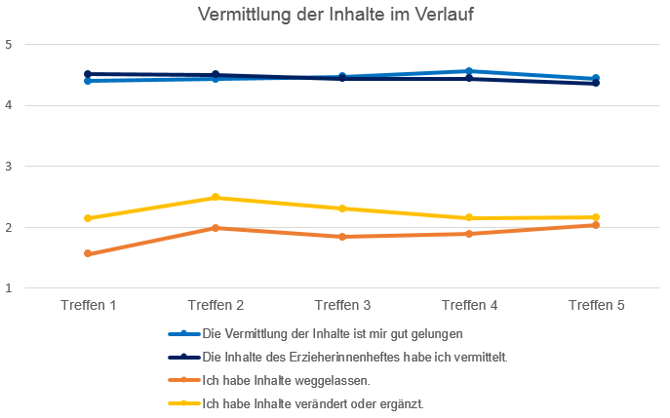
ElternClub-BegleiterInnen: Durchführbarkeit
Gelungene Vermittlung der Inhalte: Veränderungen betrafen Ergänzungen um Beispiele, Visualisierung (z.B. Plakate), Orientierung am Gesprächsverlauf
1 = trifft gar nicht zu, 2 = trifft wenig zu, 3 = trifft mittelmäßig zu, 4 = trifft überwiegend zu, 5 = trifft völlig zu

Slide 11
ElternClub-BegleiterInnen: Zufriedenheit
Zufriedenheit mit der Durchführung: Alle ElternClub-BegleiterInnen waren mit der Durchführung der ElternClub-Treffen größtenteils (42%) oder völlig zufrieden (58%).
Positive Aspekte: Intensiver Austausch, Beziehung zu den Eltern verbessert sich, stärkere Vernetzung von Kita und Elternhaus
Weiterempfehlung: Nach Abschluss des ElternClubs gaben 100 Prozent der ElternClub-BegleiterInnen an, dass sie anderen pädagogischen Fachkräften den ElternClub weiterempfehlen würden.

Slide 12
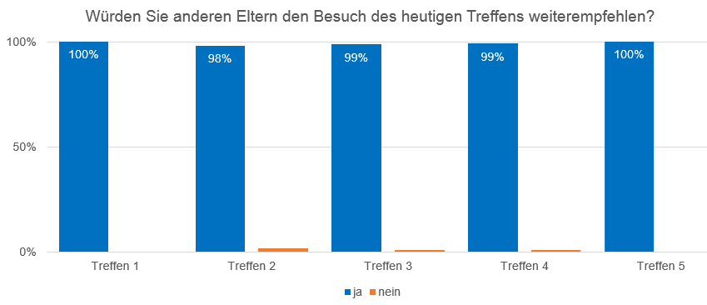
Eltern: Zufriedenheit
Einzelne Treffen: Über 97 Prozent der Eltern gaben an, dass ihnen die Treffen 1 - 5 ziemlich gut bis sehr gut gefallen haben. Alle Eltern (100%) würden anderen Eltern den Besuch der Treffen 1 und 5 weiterempfehlen. Die Treffen 2 - 4 würden fast alle Eltern weiterempfehlen (>98%).
ElternClub gesamt: Nach Abschluss des ElternClubs gaben alle Eltern (100%) an, dass sie anderen Eltern den ElternClub weiterempfehlen würden.

Slide 13
Eltern: Beurteilung einzelner Elemente
Gruppenatmosphäre und Gestaltung der Treffen:
Die Bewertungen der Eltern zu den einzelnen Treffen zeigen, dass sie sich willkommen und in der Gruppe wohl gefühlt haben und dass die ElternClub-BegleiterIn eine angenehme Atmosphäre geschaffen hat (t1 – t5).
Die Eltern geben an, dass sie die Treffen interessant fanden, es genug Beispiele aus dem Familienalltag gab und ihre Erfahrungen einbezogen wurden (t1 – t5).
Feedback zu den einzelnen Treffen:
Als positive Aspekte nennen die Eltern vor allem den Austausch mit den anderen Eltern sowie Beispiele, Übungen und Bewusstmachung von Erziehungsverhalten.
Es werden kaum Verbesserungsvorschläge genannt, außer der Wunsch nach „mehr Zeit“ oder „Stühlen für Erwachsene“.

Slide 14
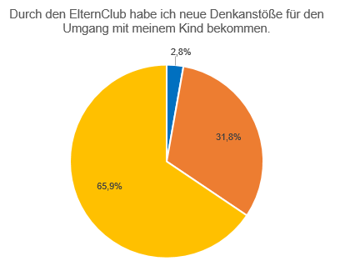
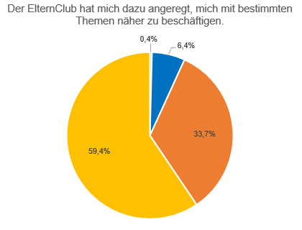
Eltern: Nutzen
Nutzen des ElternClubs für den Familienalltag (t5): Ein Großteil der Eltern gab an, durch den ElternClub Dankanstöße für den Umgang mit dem Kind und Anregungen zu Erziehungsthemen bekommen zu haben.

Slide 15
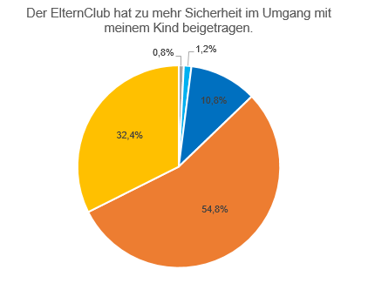
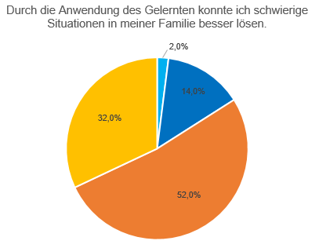
Eltern: Nutzen
Nutzen des ElternClubs für den Familienalltag (t5): Nach Einschätzung der meisten Eltern hat der ElternClub zu mehr Sicherheit im Umgang mit dem Kind beigetragen und schwierige Situationen in der Familie konnten besser gelöst werden.

Slide 16
Materialien
Beurteilung des ErzieherInnenheftes:
Dem Großteil der ElternClub-BegleiterInnen gefiel das ErzieherInnenheft insgesamt gut oder sehr gut (t2: 87%, t4: 96%)
Verbesserungsvorschläge: Layout, Dialoge der Figuren
Beurteilung des Elternheftes:
59 Prozent der Eltern bewerteten das Elternheft als gut, 34 Prozent als sehr gut, 6 Prozent sind unentschieden und 1 Prozent gefiel das Elternheft eher nicht.
Unterschiede bezüglich der Ausbildung: Eltern mit höherer Bildung bewerten das Elternheft schlechter.
Verbesserungsvorschläge: Layout, Dialoge der Figuren

Slide 17
Fazit
Umsetzbarkeit:
→ Gelungene Organisation und Durchführung der ElternClub-Treffen, große Zufriedenheit der ElternClub-BegleiterInnen mit der Durchführung insgesamt
→ Maßnahmen zur Erreichung der Väter, Berücksichtigung der Zeitplanung je
nach Elterngruppe notwendig
Akzeptanz:
→ Positive Bewertungen der Treffen durch die Eltern
→ Große Zufriedenheit aller Beteiligten mit dem ElternClub insgesamt
Nutzen:
→ Für ElternClub-BegleiterInnen: Intensiver Austausch, verbesserte Beziehung zu den Eltern und Vernetzung zwischen Kita und Elternhaus
→ Für Eltern: Austausch mit anderen Eltern und ElternClub-BegleiterIn, Reflexion des eigenen Erziehungsverhaltens, Unterstützung im Familienalltag
Materialien:
→ Größtenteils positive Bewertungen, Verbesserungsvorschläge wurden
eingearbeitet, für die angestrebte Zielgruppe geeignet.

Slide 18

Vielen Dank für Ihre Mitarbeit!
Ihre Fragen und Anliegen?
www.papilio.de/elternclub
www.facebook.com/PapilioPraevention/

Slide 19

Ihre Ansprechpartner:
Kontaktdaten einfügen
Papilio gGmbH
Am Alten Gaswerk 2, 86156 Augsburg
Telefon 0821 4480 5670

